Slide 1



TECNM TECNOLÓGICO NACIONAL DE MÉXICO
INSTITUTO TECNOLÒGICO DE FRONTERA COMALAPA
QUINTO SEMESTRE
INGENIERÌA EN SISTEMAS COMPUTACIONALES
MATERIA: TALLER DE BASE DE DATOS
ACTIVIDAD:
REPORTE DE PRÁCTICA
NO. CONTROL: 241260007
ALUMNO: DARVIN YERIEL ROBLERO GONZALEZ
DOCENTE: ING. FRANCISCO JAVIER MINGO VELÁZQUEZ
FRONTERA COMALAPA, CHIAPAS A 24 DE OCTUBRE DEL 2026

Slide 2

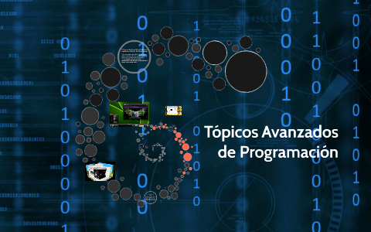
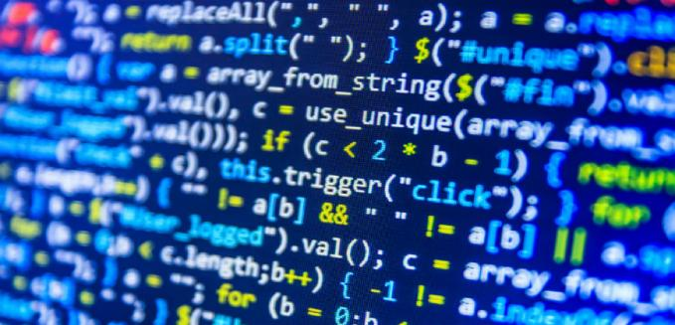
INTRODUCCIÓN
Para esta unidad utilizaremos los siguientes lenguajes de programación para realizar las practicas y los ejercicios:
1.- Java Intellij.
2.- Bruno.
3.- DBeaver.

Slide 3
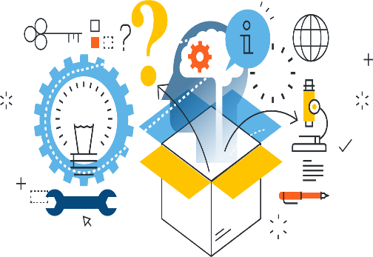
JUSTIFICACIÓN
Se eligieron estos programas con la finalidad de seguir aprendiendo a utilizar nievas herramientas como en este caso agregaremos DBeaver que es otro programa para visualizar nuestra base de datos y que podamos usarla como Bruno.

Slide 4
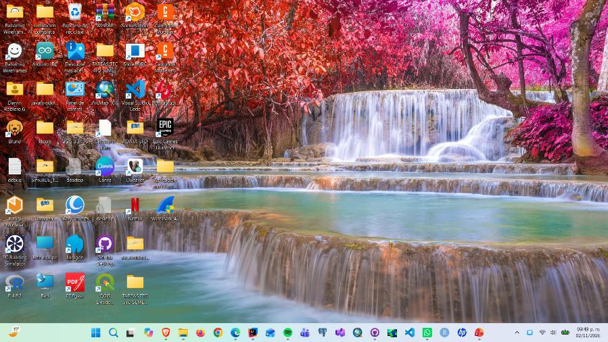
En esta ocasión ya el primer reporte de practica seria mostrar la instalación de dichos programas a utilizar, pero en esta ocasión como en actividades anteriores ya hemos instalado los programas y ya se ha subido el modelo de instalación, por el cual ya no es necesario volver a instalarlo si ya comprendimos como se realiza cada instalación y hemos estado trabajando con los programas anteriormente.

Slide 5
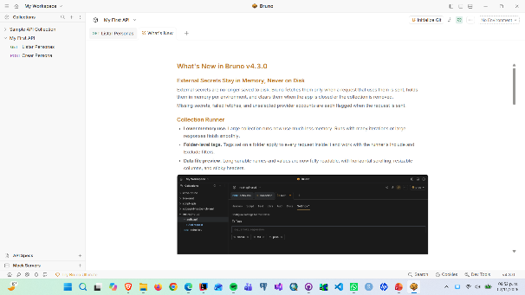
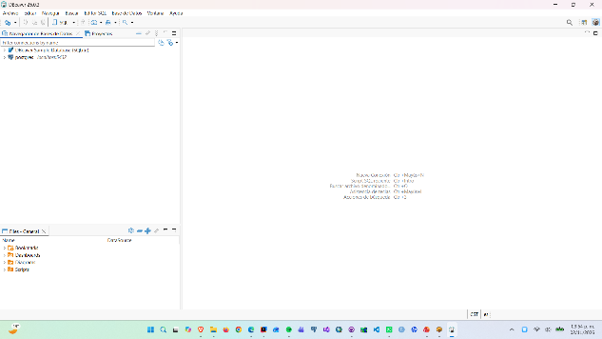
BRUNO
DBEAVER

Slide 6

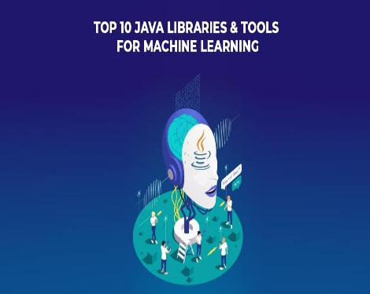
CONCLUSIÓN
Para finalizar el reporte ya no fue necesario volver a realizar la instalación porque ya esta instalado y estanos trabajando en esos programas y ya se ha subido en otras actividades el proceso de instalación.

Slide 7
Fuentes de Información
Bruno - El cliente API de Git-Native
Comunidad DBeaver | Herramienta gratuita de gestión de bases de datos de código abierto

